Slide 1
ΤΑ ΟΘΩΜΑΝΙΚΑ ΜΝΗΜΕΙΑ ΤΗΣ ΠΟΛΗΣ ΜΟΥ
ΔΙΚΤΥΟ ΣΧΟΛΕΙΩΝ : «ΕΛΑ ΝΑ ΣΟΥ ΜΙΛΗΣΩ ΓΙΑ ΤΟΝ ΤΟΠΟ ΜΟΥ»
Εργάστηκαν οι μαθητές του Ομίλου Ιστορίας: Ηρωίδη Δέσποινα, Κελεπούρης Αναστάσιος, Παπουλιάκος Μιχαήλ, Ριζόπουλος Λεωνίδας, Τζουρμακλιώτη Έλενα, Τσιούρβας Αθανάσιος, Χάβιαρης Νικόλαος, Χατζηκωστής Δημήτριος
Επιβλέπουσα καθηγήτρια: Κολοκοτρώνη Ευθαλία ΠΕ02
1ο Πειραματικό Γυμνάσιο Λάρισας

Slide 2
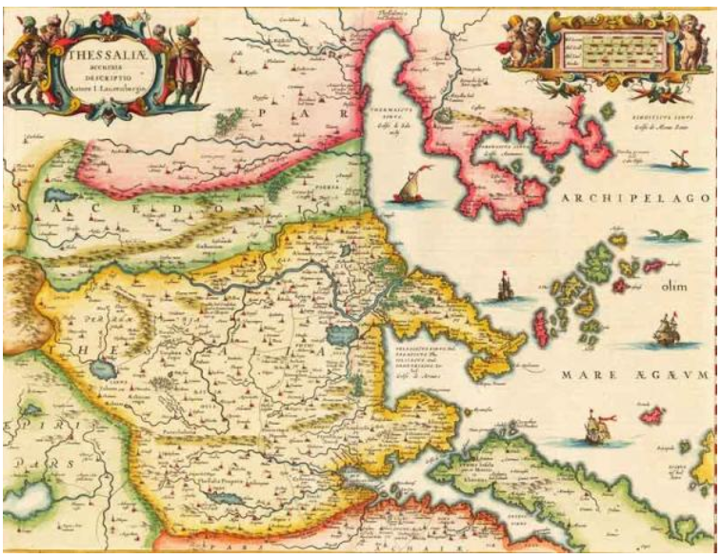
Η ΚΑΤΑΚΤΗΣΗ
1386 : οι Οθωμανοί υπό την ηγεσία του Χαΐρ Αντίν πασά κατακτούν το φρούριο της Λάρισας.
Τον ίδιο χρόνο με την 1^{η} κατάκτηση υποχωρούν προς τα Βόρεια
1392-3 επανέρχονται με τον ισχυρό πασά Τουραχάν μπέη και τον γιο του Τουραχάνογλου Ομέρ καταλαμβάνοντας και πάλι Θεσσαλικά εδάφη που υπάγονταν στο βυζαντινό θρόνο.
Μεταφέρονται Τούρκοι μετανάστες από την Ανατολή για να κατοικήσουν την πολύ αραιοκατοικημένη Θεσσαλία. Οι μουσουλμάνοι κατοικούσαν στις πεδιάδες και οι χριστιανοί στα βουνά γύρω από τον Θεσσαλικό κάμπο.
Η ληστεία άρχισε να διαδίδεται στην περιοχή αυτή και τα τάγματα των «Αρματολών» δημιουργήθηκαν.
Ακολούθησαν κάποιες εξεγέρσεις (1601,1612) οι οποίες απέτυχαν.
Ο Θεσσαλικός λαός μετά το 1808 άρχισε να καταπιέζεται σκληρά. Η υψηλή φορολογία του Αλή Πασά και η πανώλη εξόντωσαν τον πληθυσμό που το 1820 έφτασε στους 200.000 κατοίκους.
Στην επανάσταση του 1821 υπήρξε ένας ξεσηκωμός κυρίως στο Πήλιο και στον Όλυμπο, οι οποίες όμως απέτυχαν.
Το 1881 με τη Συνθήκη της Κωσταντινούπολης η Θεσσαλία προσαρτήθηκε στο Ελληνικό κράτος. Παρόλο το γεγονός πως ο Καποδίστριας δεν πρόλαβε να την υπογράψει οι Οθωμανοί αναγνώρισαν την ένωσή της με το Ελληνικό κράτος.

Slide 3
ΚΑΤΟΧΗ
Οι διάδοχοι τους έφεραν Τούρκους μετανάστες από την Ανατολή ιδιαίτερα από το Ικόνιο για να κατοικήσουν την πολύ αραιοκατοικημένη Θεσσαλία
, οι μουσουλμάνοι κατοικούσαν στις πεδιάδες και οι χριστιανοί στα βουνά γύρω από τον Θεσσαλικό κάμπο.
Η ληστεία άρχισε να διαδίδεται στην περιοχή αυτή και τα τάγματα των «Αρματολών» δημιουργήθηκαν.

Slide 4
Η ΑΠΕΛΕΥΘΕΡΩΣΗ ΤΗΣ ΘΕΣΣΑΛΙΑΣ ΑΠΟ ΤΟΥΣ ΟΘΩΜΑΝΟΥΣ
1601- 1612 εξεγέρσεις οι οποίες απέτυχαν.
1808 σκληρή καταπίεση του θεσσαλικού λαού
υψηλή φορολογία του Αλή Πασά
πανώλη
Εξόντωση του πληθυσμού
1820 έφτασε στους 200.000 κατοίκους.
1821 ξεσηκωμός κυρίως στο Πήλιο και στον Όλυμπο, αλλά αποτυχία.
1881 - Συνθήκη της Κωνσταντινούπολης: Προσάρτηση της Θεσσαλίας στο Ελληνικό κράτος.

Slide 5
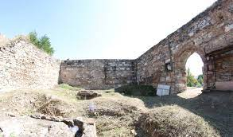
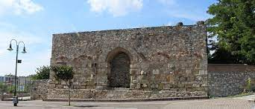
Μπεζεστένι
ΓΕΝΙΚΕΣ ΠΛΗΡΟΦΟΡΙΕΣ ΓΙΑ ΤΟ ΜΠΑΖΕΣΤΕΝΙ Το Μπεζεστένι της Θεσσαλίας και συγκεκριμένα της Λάρισας κατασκευάστηκε από το 1484 έως το 1506 στο Νεότερο σημερινό φρούριο .Η κατάστασή του είναι μέτρια. Είναι από τα λίγα Οθωμανικά μνημεία της Λάρισας .Οι περισσότεροι το θεωρούν φρούριο αλλά δεν είναι ακριβώς .Τον 19ο αιώνα το κτίριο χρησιμοποιήθηκε για στρατιωτικούς σκοπούς .Η λέξη Μπεζεστένι σημαίνει αγορά υφασμάτων που προέρχεται από μία Αραβική λέξη. Έχει διαστάσεις 30μ. επί 20μ. και είναι χτισμένο από μεγάλες πέτρες και πλίθους. Το παράξενο είναι ότι υπήρχε σε κάθε πλευρά μία Κύρια είσοδος. Σήμερα διατηρείτε μόνο η Νότια είσοδος. Επίσης η βόρεια είσοδος οδηγούσε σε ένα μικρό δωματιάκι πού είχε διαστάσεις 3,5μ. επί 4,5μ. Τώρα αυτή η είσοδος είναι καλυμμένη με σίδηρο. Στην πραγματικότητα λέγεται ότι αυτός ο χώρος ήταν θησαυροφυλάκιο των πλουσίων της περιοχής καθώς και το αρχειοφυλάκιο της Λάρισας. Ανεξάρτητα από την αγορά και την πώληση υφασμάτων , γίνονταν αγορές και πωλήσεις χρυσού , ασημιού και κοσμημάτων καθώς και άλλων υλικών.

Slide 6
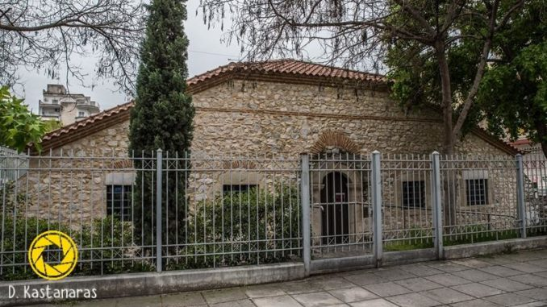
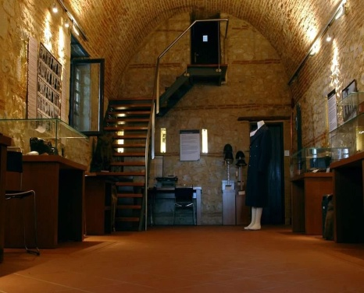
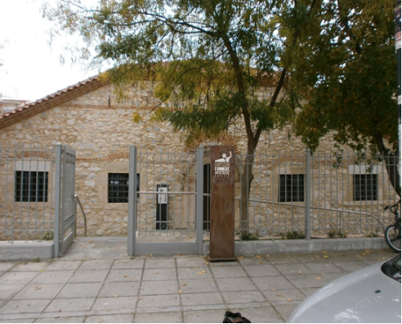
Παλιά πυριτιδαποθήκη
Από την οθωμανική εποχή , η οποία αρχίζει το 1393 και οριστικοποιείται το 1423, η Λάρισα παρέμενε ατείχιστη από το 1423 όταν ο Turhan Bey κατεδάφισε τα παλιά τείχη της ακρόπολης έως τις αρχές του 19ου αιώνα. Όρια και περίγραμμα απόχτησε μόλις το 1827, όταν, με σχέδια του μηχανικού Halil Bey κατασκευάστηκε στη νότια και στην ανατολική της πλευρά - προς την πεδιάδα- ένα ευρύχωρο προμαχωνικό μέτωπο, με βαθιά εξωτερική τάφρο που κατέληγε στους δύο βραχίονες του Πηνειού. Τα τείχη της πόλης συνδέονται άμεσα με την παλιά πυριτιδαποθήκη της Λάρισας, καθώς η πυριτιδαποθήκη αποτελούσε μέρος από αυτά. Επίσης, έπαιζε αρκετά σημαντικό ρόλο, αφού οι Οθωμανοί είχαν χτίσει αυτό το μέρος αποκλειστικά για να τοποθετούν εκεί την πυρίτιδα και έτσι ήταν πολύ σημαντική για τον οπλισμό τους.
Βρίσκεται επί της οδού Ιουστινιανού, στο χώρο του 5ου Γυμνασίου – Λυκείου Λάρισας. Είναι ένα κτίριο χαρακτηρισμένο ως διατηρητέο με έντονες αναφορές στην πολιτιστική κληρονομία της Λάρισας. Σύμφωνα με την Εφορεία Αρχαιοτήτων η πυριτιδαποθήκη χτίστηκε πιθανότατα γύρω στο 1750, χρησιμοποιούνταν μέχρι τη μεταφορά των φυλακών της Λάρισας ως θάλαμος κρατουμένων και μέχρι τον Β’ Παγκόσμιο Πόλεμο,.
Είναι ένα λιθόκτιστο επίμηκες κτίσμα αποτελούμενο από τρεις καμαροσκέπαστες αίθουσες, δύο κάθετες και μία εγκάρσια. Από τη μέχρι τώρα έρευνα προκύπτει ότι το κτίσμα αποτελεί ίσως το μοναδικό δείγμα πυριτιδαποθήκης με δίδυμη αίθουσα, που σώζεται σε τόσο καλή κατάσταση. Το κτίριο αποκαταστάθηκε με χρηματοδότηση του Δήμου Λαρισαίων και επίβλεψη της Εφορείας Αρχαιοτήτων και σήμερα στεγάζει το Μουσείο της Εθνικής Αντίστασης της πόλης.

Slide 7
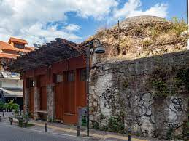
Το τζαμί του Ομέρ μπέη
Το τζαμί του Ομερ Μπεη κτίσθηκε το 1474.Επίσης ο ιστορικός της Λάρισας κατά την τουρκοκρατία το τοποθετεί στην περιοχή ανάμεσα την οδό Ολύμπου, Νίκης, Μαβίλη και Νιρβάνα. Έχουμε βρει αρκετές πληροφορίες για το τζαμί του Ομερ Μπεη κατά τη διάρκεια της τουρκοκρατίας. Το 1668 ο Οθωμανός περιηγητής Εβλιγιά Τσελεμπί το χαρακτηρίζει σαν ένα ωραίο, μολυβδοσκέπαστο τζαμί, με πλούσια διακόσμηση και με υποδειγματικό, όσο και αξιοθαύμαστο μιναρέ. Ο Λαρισαίος Ιωάννης Οικονόμου Λογιώτατος το 1817 αναφέρει ότι το τζαμί αυτό βρισκόταν κοντά στο ποτάμι, στο βόρειο τμήμα της Λάρισας και ότι κατείχε τα πρωτεία ανάμεσα στα οθωμανικά κτίσματα της πόλης. Το τζαμί αυτό είχε πάθει πολλές καταστροφές από τον χρόνο και οι Οθωμανοί που είχαν μείνει στη Λάρισα χρησιμοποιούσαν για τις προσευχές τους αποκλειστικά το Γενί τζαμί που τους είχε κτίσει η βασίλισσα Όλγα, το 1907, αλλά γκρεμίστηκε. Τον επόμενο χρόνο το 1908 γκρεμίστηκε και ένα άλλο τζαμί το τζαμί του Χασάν Μπεή το οποίο βρίσκονταν κοντά στη γέφυρα. Υπήρχαν και άλλα τζαμιά στην πόλη τα οποία απελευθερώθηκαν το 1881 μετά την απελευθέρωση της Θεσσαλίας από τους Οθωμανούς. Νότια του τεμένους του Ομέρ μπέη βρίσκονταν και δύο τουρμπέδες, ταφικά μνημεία επιφανών Οθωμανών, τα οποία διατηρήθηκαν μέχρι τα πρώτα μεταπολεμικά χρόνια, οπότε ήλθε η σειρά τους να κατεδαφισθούν και αυτά για να οικοδομηθεί η γύρω περιοχή. Αρχιτεκτονικά το τζαμί είχε την μορφή μιας τετράγωνης αίθουσας, η οποία ήταν καλυμμένη με ημισφαιρικό τυφλό (δηλ. χωρίς παράθυρα). Μέσα στην αίθουσα αυτή υπήρχε εντοιχισμένη η κτητορική επιγραφή του τεμένους, η οποία μεταξύ των άλλων ανέγραφε ότι η κατασκευή του έγινε το έτος από Εγίρας 878 (τουρκική χρονολογία, η οποία αντιστοιχεί με το δικό μας έτος 1474 μ. Χ.). Εξωτερικά, στην βορειοδυτική γωνία της αίθουσας υψωνόταν κομψός μιναρές με διακοσμημένο εξώστη, ο οποίος κατέληγε στη γνωστή οξεία κωνική απόληξη που έφεραν συνήθως οι μιναρέδες. Μπροστά από το τζαμί βρίσκονταν μια ισόγεια επιμήκης οικοδομή, η οποία αν και φαίνεται ότι κατοικείται, μοιάζει περισσότερο με μια σειρά μοναστικών κελιών.
Θάνος Τσιούρβας

Slide 8
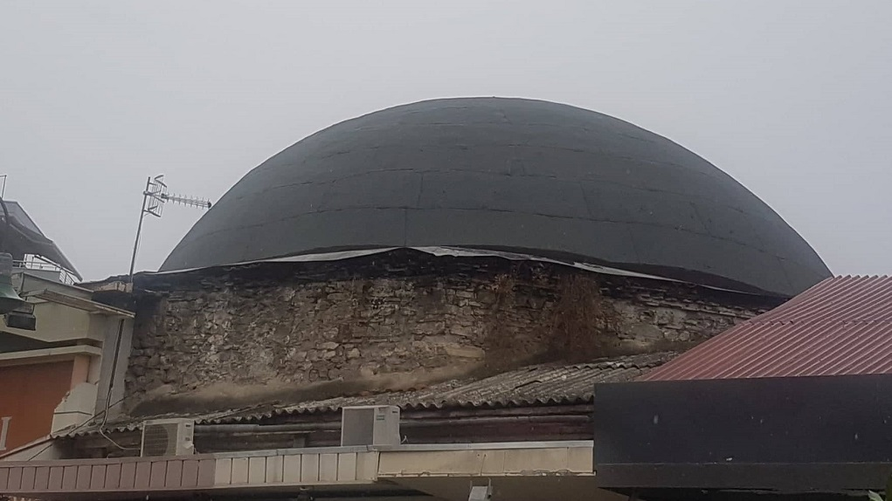
Μεγάλο Χαμάμ-Οθωμανικό λουτρό στην οδό Βενιζέλου
Τα λουτρά αποτελούσαν σημείο αναφοράς στη ζωή των μουσουλμάνων αφού ο τακτικός καθαρισμός του σώματος υπαγορευόταν από την ισλαμική θρησκεία. Η τελετουργία αυτή έπαιρνε μάλιστα διαστάσεις μικρής γιορτής όταν σχετιζόταν με σημαντικά γεγονότα στη ζωή του ανθρώπου. Παράδειγμα αποτελούσε το λουτρό της νύφης που κατέληγε σε φαγοπότι με συνοδεία μουσικής.
Στο εσωτερικό του χωριζόταν σε τρεις βασικούς χώρους με διαφορετική χρήση: το αποδυτήριο, το χλιαρό και το θερμό διαμέρισμα. Αυτή η οργάνωση εξυπηρετούσε κυρίως λειτουργικούς σκοπούς, ταυτόχρονα όμως είχε και θρησκευτικό χαρακτήρα, καθώς τα τρία μέρη του εναρμονίζονται με τα τρία συμβολικά στάδια του λουτρού, όπως αυτά ορίζονται στο κοράνι: τον εξαγνισμό, την εξυγίανση και την απόλαυση.

Slide 9
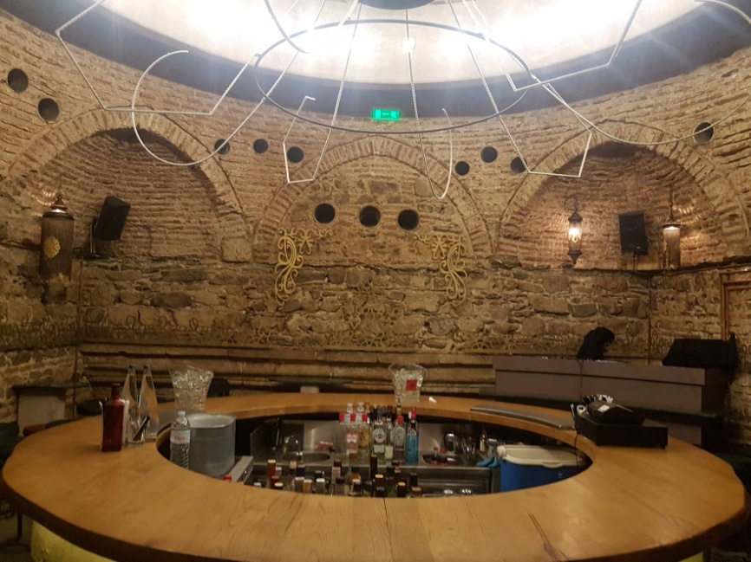
Μπαίνοντας μέσα στο χαμάμ ο επισκέπτης βρισκόταν πρώτα σε έναν ψυχρό χώρο υποδοχής, το αποδυτήριο, όπου άφηνε τα ρούχα. Στη συνέχεια εισερχόταν στο χλιαρό διαμέρισμα όπου γινόταν ο πρώτος καθαρισμός και παρέμενε εκεί μέχρι να εξοικειωθεί το σώμα του με τη θερμοκρασία, η οποία έφτανε τους 25ο C. Τέλος οδηγείτο στο θερμό διαμέρισμα με τους ατμούς και το ζεστό νερό, όπου η θερμοκρασία έφτανε τους 38 C – 40 C. Στο κέντρο της αίθουσας το δάπεδο υπερυψωνόταν σχηματίζοντας την “ομφαλική πέτρα”, όπου εκεί ολοκληρωνόταν ο καθαρισμός από ειδικευμένο προσωπικό, το οποίο έκανε εντριβές με τη βοήθεια τρίχινου γαντιού. Η διαδικασία αυτή συμπληρωνόταν με επάλειψη λαδιών και καλλυντικών.

Slide 10
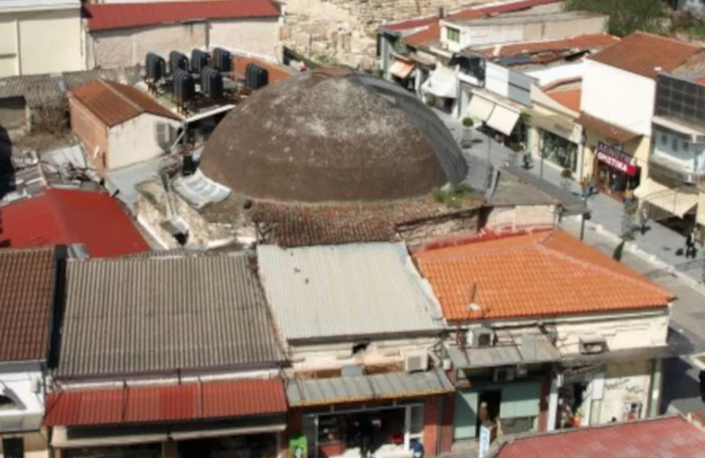
Σήμερα το χαμάμ της Βενιζέλου είναι μοιρασμένο σε μικρές ιδιοκτησίες, που στεγάζουν εμπορικά καταστήματα. Παρά τις διάφορες μετασκευές που πραγματοποιήθηκαν στο παρελθόν, τα λουτρά διασώζουν αρκετά αυθεντικά αρχιτεκτονικά στοιχεία. Έτσι, διατηρείται ο κεντρικός θόλος της θερμής αίθουσας του ανδρικού τμήματος, καθώς και μικρές θολωτές αίθουσες στα υπόγεια και το ισόγειο με τις διόδους επικοινωνίας τους. Η ανέγερση του κτίσματος πιθανώς ανάγεται στο 15ο αιώνα και αποδίδεται στους διάδοχους του οθωμανού κατακτητή της Θεσσαλίας Τουρχάν – Βέη.

Slide 11
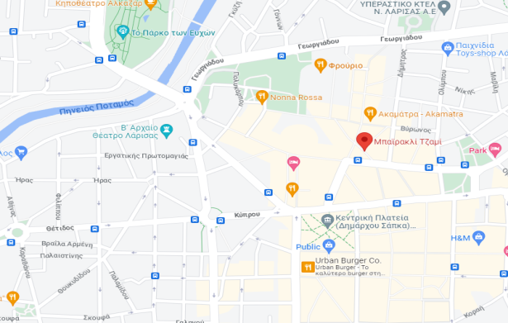
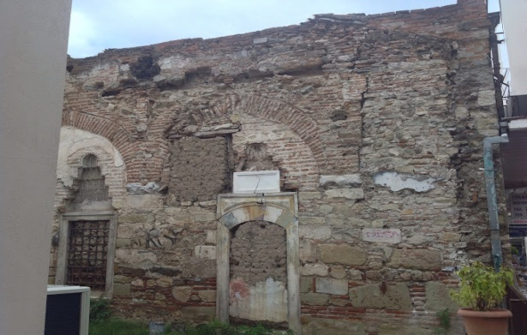
ΜΠΑΪΡΑΚΛΙ ΤΖΑΜΙ
Λίγο πιο κάτω από το Μεγάλο Οθωμανικό Λουτρό και διασχίζοντας μεγάλος μέρος του μη πεζοδρομημένου κομματιού της οδού Βενιζέλου, στο ύψος της οδού Παπαφλέσσα συναντάμε το Μπαϊρακλί Τζαμί (τέμενος) που βρίσκεται στο κέντρο της αγοράς, στη συμβολή των οδών Παπαφλέσσα και Όσσης. Ονομάστηκε έτσι, γιατί λέγεται ότι ο ιμάμης του τζαμιού αυτού ύψωνε μια σημαία, δίνοντας σήμα και στους υπόλοιπους ιμάμηδες της περιοχής να καλέσουν τους πιστούς για προσευχή (μπαϊράκ στα τούρκικα σημαίνει σημαία). Από το Μπαϊρακλί Τζαμί σήμερα σώζονται οι δύο τοίχοι του κεντρικού χώρου, οι οποίοι χαρακτηρίζονται από ωραία πλινθοπερίκλειστη τοιχοδομία όπως το Μπεζεστένι, με το οποίο χρονολογούνται στην ίδια περίοδο (15ος - αρχές 16ου αι.).
Το Μπαϊρακλί τζαμί το αναφέρουν πολλοί περιηγητές στα οδοιπορικά τους και το όνομά του έχει εντοπιστεί κατά την έρευνα σε πολλά έγγραφα και έντυπα.Έπαιξε σημαντικό ρόλο καθ' όλη τη διάρκεια της τουρκοκρατίας στη θρησκευτική ζωή των μωαμεθανών, καθώς ήταν το κεντρικότερο τέμενος της πόλης, στην καρδιά της αγοράς της Λάρισας, όπως αναφέρει ο Εβλιγιά Τσελεμπή και εξυπηρετούσε τους εμπόρους, τους καταστηματάρχες, αλλά και τους καθημερινούς επισκέπτες της περιοχής οι οποίοι επισκέπτονταν την πόλη. Βρισκόταν στη γωνία των οδών Παπαφλέσσα και Όσσας, στη νοτιοανατολικές παρυφές του Λόφου της Ακρόπολης. Υπήρχε μέχρι τα τέλη του 19ου αιώνα και σε ορισμένες φωτογραφίες και χαρακτικά του 1897 διακρίνεται από μακρινή απόσταση. Από τις αρχές του 20ού αιώνα και μέχρι το 1993, ο χώρος του είχε καταληφθεί από κατάστημα ζαχαροπλαστικής. Μεγάλη πυρκαγιά τη χρονολογία αυτή κατέστρεψε ολοκληρωτικά το τελευταίο κατάστημα του ζαχαροπλάστη Δημητρίου Μέγα και τότε αποκαλύφθηκαν υπολείμματα του ανατολικού και του βόρειου τοίχου του Μπαϊρακλί τζαμί, τα οποία η αρχαιολογική υπηρεσία το αποκατέστησε όσο ήταν δυνατόν[7]. Σήμερα στον ελεύθερο χώρο έχει κτισθεί σύγχρονο κτίριο.

Slide 12
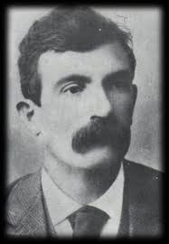
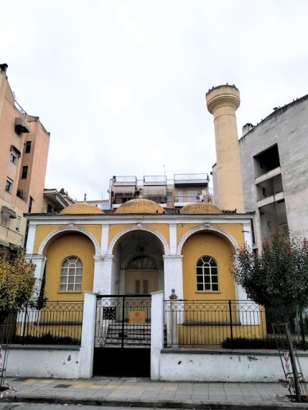
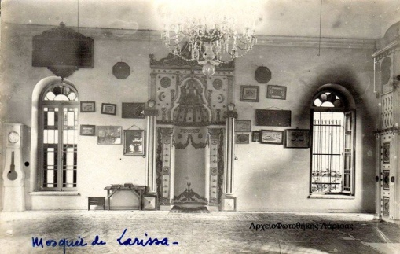
Το Γενί (Νέο) Τζαμί Λάρισας
Το Γενί Τζαμί είναι ένα μουσουλμανικό τέμενος.Το τζαμί ανεγέρθηκε προς τις αρχές του 20ού αιώνα, στο κέντρο της πόλης, επί της Οδού 31ης Αυγούστου. Η ακριβής ημερομηνία ανέγερσής του, καθώς και ο ιδρυτής του, είναι άγνωστα, ωστόσο η νεοκλασική διακόσμηση τόσο του εξωτερικού όσο και του εσωτερικού αποτελούν ένδειξη ότι αυτό έγινε κατά την διάρκεια του ύστερου 19ου αιώνα. Ωστόσο κατά μία άποψη ήταν δωρεά της βασίλισσας Όλγας στις γυναίκες μουσουλμάνες της περιοχής, μετά την απελευθέρωση της Θεσσαλίας, γύρω στα 1897. Ήταν το τελευταίο τζαμί που ανεγέρθηκε στην πόλη κατά την διάρκεια της οθωμανικής περιόδου, εξ ου και η ονομασία του.
Το τζαμί εξακολούθησε να χρησιμοποιείται από τον τοπικό μουσουλμανικό πληθυσμό έως το 1924, όταν και οι τελευταίοι αποχώρησαν ως συνέπεια της ελληνοτουρκικής ανταλλαγής πληθυσμών του 1923. Κατά το χρονικό διάστημα 1939-1941, το κτίριο χρησιμοποιήθηκε για την στέγαση της Δημοτικής Βιβλιοθήκης, καθώς και μικρής αρχαιολογικής συλλογής, της οποίας τμήμα λεηλατήθηκε από τις κατοχικές δυνάμεις. Οι σεισμοί του 1941, του 1955, του 1957, του 1980, καθώς και του 2021 προκάλεσαν ζημιές στο κτίριο. Από τα τέλη της δεκαετίας του 1950 έως το 2011, το κτίριο στέγαζε το Αρχαιολογικό Μουσείο Λάρισας. . Βιταλιάνο Ποζέλι
Ο σχεδιασμός του ανατέθηκε στον Ιταλό αρχιτέκτονα Vitaliano Poselli και η κατασκευή του διήρκησε μόλις δύο χρόνια (1900- 1902). Επειδή ακριβώς προοριζόταν για τους ντονμέδες, τα έξοδα για την δημιουργία του καλύφθηκαν εξ ολοκλήρου από εκείνους.
Το κτήριο, τετράγωνο στην κάτοψη, αποτελείται από την αίθουσα προσευχής, που φωτίζεται από εννέα τοξωτά ανοίγματα και καλύπτεται με τετράριχτη κεραμοσκεπή στέγη. Στην πρόσοψη τριμερής στοά στηρίζεται σε πεσσούς και καλύπτεται με τρεις ημισφαιρικούς θόλους. Στη βορειοδυτική γωνία της πρόσοψης υψώνεται ο μιναρές, που σώζεται μέχρι τον εξώστη. Το κτήριο διαθέτει νεοκλασικά διακοσμητικά στοιχεία που αποτελούν ένδειξη ότι κτίστηκε στα τέλη του 19ου αι.
Το μνημείο, χάρη και στη λειτουργία του ως μουσείου και στη συνεχή μέριμνα της Αρχαιολογικής Υπηρεσίας, βρίσκεται σε καλή κατάσταση. Είναι το δεύτερο πιο σημαντικό οθωμανικό κτίσμα στη Λάρισα και διατηρεί την αξιοπρέπιά του μέχρι σήμερα.
Χατζηκωατής-Κελεπούρης

Slide 13
Βιβλιογραφικές Αναφορές Ι
https://www.economix.gr/2022/10/31/larisa-mia-matia-sta-istorika-kai-emvlimatika-ktiria-ti-polis/#:~:text=%CE%A0%CE%B1%CE%BB%CE%B9%CE%AC%20%CF%80%CF%85%CF%81%CE%B9%CF%84%CE%B9%CE%B4%CE%B1%CF%80%CE%BF%CE%B8%CE%AE%CE%BA%CE%B7&text=%CE%92%CF%81%CE%AF%CF%83%CE%BA%CE%B5%CF%84%CE%B1%CE%B9%20%CE%B5%CF%80%CE%AF%20%CF%84%CE%B7%CF%82%20%CE%BF%CE%B4%CE%BF%CF%8D%20%CE%99%CE%BF%CF%85%CF%83%CF%84%CE%B9%CE%BD%CE%B9%CE%B1%CE%BD%CE%BF%CF%8D,%CE%B4%CF%8D%CE%BF%20%CE%BA%CE%AC%CE%B8%CE%B5%CF%84%CE%B5%CF%82%20%CE%BA%CE%B1%CE%B9%20%CE%BC%CE%AF%CE%B1%20%CE%B5%CE%B3%CE%BA%CE%AC%CF%81%CF%83%CE%B9%CE%B1.
http://larisa.culture.gr/index.php/arxaiologikoi-xoroi-kai-mnimeia/9-uncategorised/117-i-pyritidapothiki-tis-larisas
http://lartourism.thessaly.gov.gr/el/istoria-toy-nomou
https://larisaipolimou.wordpress.com/%CE%B9%CF%83%CF%84%CE%BF%CE%BB%CF%8C%CE%B3%CE%B9%CE%BF/
http://larisa.culture.gr/index.php/arxaiologikoi-xoroi-kai-mnimeia/111-ta-othomanika-mnimeia-tis-larisas
https://www.archaiologia.gr/blog/2022/11/28/%CE%B3%CE%BD%CF%89%CF%81%CE%AF%CE%B6%CE%BF%CE%BD%CF%84%CE%B1%CF%82-%CF%84%CE%B1-%CE%BF%CE%B8%CF%89%CE%BC%CE%B1%CE%BD%CE%B9%CE%BA%CE%AC-%CE%BC%CE%BD%CE%B7%CE%BC%CE%B5%CE%AF%CE%B1-%CF%84%CE%B7%CF%82/
https://diazoma.gr/dimosievmata/auta-einai-ta-14-arxaiologika-diamadia-tis-larisas/
https://www.larissa-culturestories.gr/el/mnimeia/mpezesteni

Slide 14
Βιβλιογραφικές Αναφορές ΙΙ
https://www.eleftheria.gr/%CE%BB%CE%AC%CF%81%CE%B9%CF%83%CE%B1/item/134447.html
https://el.wikipedia.org/wiki/%CE%9B%CE%AC%CF%81%CE%B9%CF%83%CE%B1
http://www.eleftheria.gr/media/k2/items/cache/48d15a943a1ee9732dba0f5bcaa67d64_XL.jpg
https://www.eleftheria.gr/m/%CE%B1%CF%86%CE%B9%CE%B5%CF%81%CF%8E%CE%BC%CE%B1%CF%84%CE%B1/item/332919-%CE%BF%CE%B9%CE%BA%CE%AF%CE%B1-%CE%B3%CE%B5%CF%81%CE%BF%CE%BB%CF%85%CE%BC%CE%AC%CF%84%CE%BF%CF%85-%CE%B5%CE%BD%CE%B1-%CE%B4%CE%B9%CE%B1%CF%84%CE%B7%CF%81%CE%B7%CF%84%CE%AD%CE%BF-%CE%BA%CF%84%CE%AF%CF%83%CE%BC%CE%B1-%CF%84%CE%B7%CF%82-%CF%84%CE%BF%CF%85%CF%81%CE%BA%CE%BF%CE%BA%CF%81%CE%B1%CF%84%CE%AF%CE%B1%CF%82.html
https://www.larissa.gov.gr/el/i-poli/periigisi-stin-poli
https://web.archive.org/web/20160305015101/http://culture.larissa-dimos.gr/article.php?area_id=1&article_id=53&belongs=10&lang=gr&level=3&topic_id=70
http://larisa.culture.gr/index.php/arxaiologikoi-xoroi-kai-mnimeia/9-uncategorised/112-to-bezesteni-tis-larisas
Πηγές εικόνων:
https://paidis.com/wp-content/uploads/2020/04/OTOM4-678x381.jpg
https://paidis.com/wp-content/uploads/2020/04/OTOM2.jpg
https://www.larissa-dimos.gr/images/axiotheata/eth_antist3.jpg

